Slide 1




Blazor Web Assembly: Gestire le identità con Azure in soli pochi minuti
@Damiano Andresini

Slide 2

Perché utilizzare Azure con Blazor WASM
Azure AD è la soluzione di Microsoft per la gestione dell'accesso degli utenti di un organizzazione alle applicazioni SaaS disponendo di funzionalità progettate a tale scopo come ad esempio l'accesso condizionale.
Azure AD B2C è una soluzione CIAM (Customer Identity Access Management): permette di autenticarsi ai servizi usando la “nostra” identità pubblica legata ai servizi aziendali come Microsoft 365 o personali come Google, Facebook, Twitter…

Slide 3


Perché utilizzare Azure con Blazor WASM
Gestisce per nostro conto gli aspetti di scalabilità e sicurezza
e supporta milioni di utenti e miliardi di autenticazioni giornaliere

Slide 4

Perché utilizzare Azure con Blazor WASM
Oltre a cancellare i costi legati alla manutenzione e gestione dell’infrastruttura è un servizio a costo zero sino a 50.000 accessi al mese (per accessi non intendiamo utenti registrati).

Slide 5

Quale protocollo è utilizzato?

Slide 6
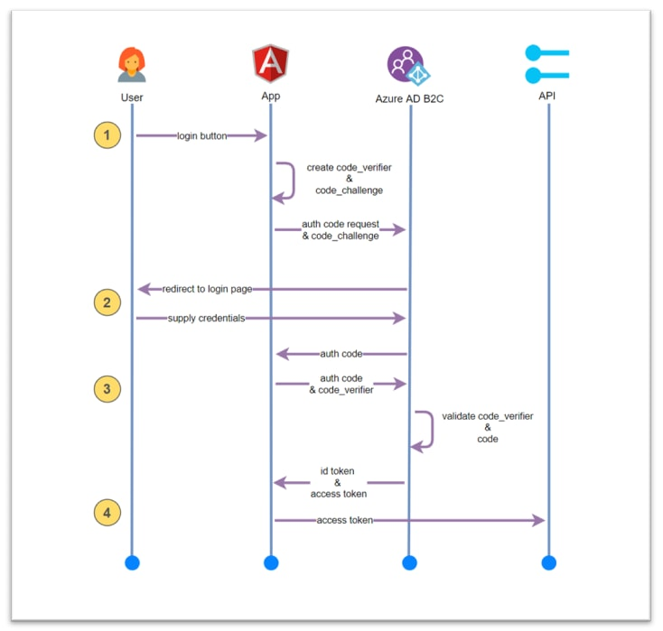
Code Flow with PKCE (Proof Key for Code Exchange)
1
2
3
4
5
6
l'applicazione genera dapprima un identificativo casuale, il code verifier, al quale viene applicata una funzione di hash per generare il code challenge;
il code challenge è incluso nella richiesta di generazione dell'Authorization Token;
l'Authorization Server a questo punto genera l'Authorization Token, lo associa al code challenge e lo restituisce al client;
L'applicazione invia la richiesta di generazione di Access Token, includendo l'Authorization Token e il code verifier;
L'Authorization Server, prima di generare il token, verifica che il code verifier corrisponda al code challenge inviato in precedenza, applicando la funzione di hash;
Nel caso in cui non corrisponda, l'Authorization Server restituisce una condizione di errore, altimenti genera e restituisce l'Access Token.

Slide 7
DEMO
-.. . -- ---

Slide 8
Link Utili
https://docs.microsoft.com/en-us/aspnet/core/blazor/security/webassembly/hosted-with-azure-active-directory?view=aspnetcore-6.0
https://docs.microsoft.com/en-us/aspnet/core/blazor/security/webassembly/hosted-with-azure-active-directory-b2c?view=aspnetcore-6.0
https://blazordev.it/articoli/autenticazione-con-azure-ad-b2c-in-blazor/

Slide 9

Grazie per l’attenzione
L'esperienza non garantisce la credibilità, ma motiva le persone a dare l'opportunità di dimostrare di essere capace.
John C. Maxwell
Damiano Andresini @Cotrap
https://www.linkedin.com/in/dandresini

